Slide 1
ГБПОУ «Губернский колледж г. Сызрани» Демонстрационный экзамен – как форма независимой оценки ГИА
Преподаватели профессиональных дисциплин
Борисова Оксана Сергеевна
Ежкова Ирина Николаева

Slide 2
Демонстрационный экзамен по стандартам Ворлдскиллс – это новая форма ГИА выпускников, которая предусматривает:
моделирование реальных производственных условий для демонстрации выпускниками профессиональных умений и навыков;
независимую экспертную оценку выполнения заданий демонстрационного экзамена, в том числе экспертами из числа представителей предприятий;
определение уровня знаний, умений и навыков выпускников в соответствии с международными требованиями.

Slide 3
Выпускники, прошедшие аттестационные испытания в формате демонстрационного экзамена получают возможность:
одновременно с подтверждением уровня освоения образовательной программы в соответствии с ФГОС подтвердить свою квалификацию в соответствии с требованиями международных стандартов Ворлдскиллс без прохождения дополнительных аттестационных испытаний;
подтвердить свою квалификацию по отдельным профессиональным модулям, востребованным работодателями и получить предложение о трудоустройстве на этапе выпуска из образовательной организации;
одновременно с получением диплома о среднем профессиональном образовании получить документ, подтверждающий квалификацию, признаваемый предприятиями, осуществляющими деятельность в соответствии со стандартами Ворлдскиллс Россия.

Slide 4
В Губернском колледже в июне 2021 г впервые был проведен ДЭ по двум компетенциям:
- ОБЛИЦОВКА ПЛИТКОЙ (добровольное участие в рамках ГИА)
САНТЕХНИКА И ОТОПЛЕНИЕ
(в рамках ГИА)

Slide 5
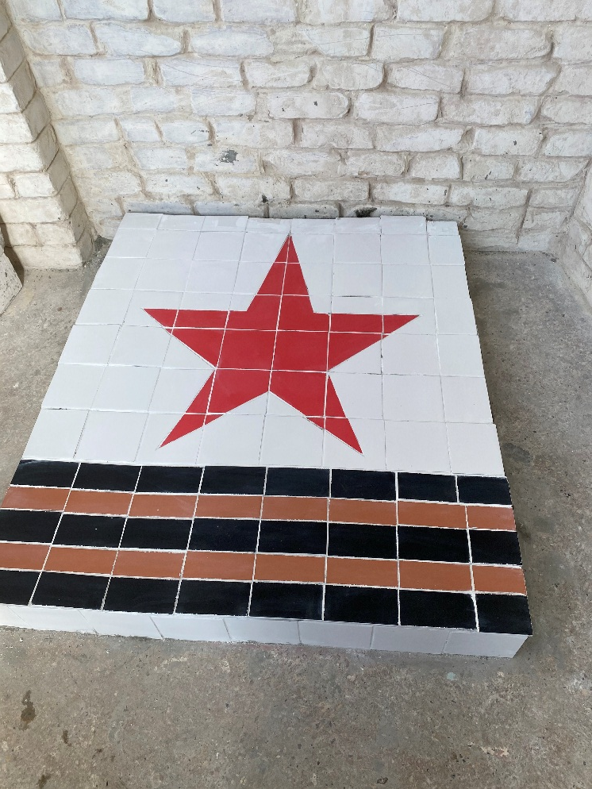
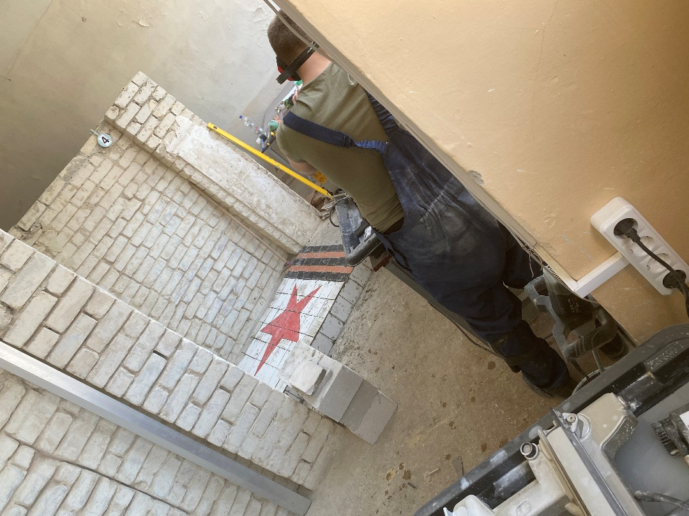
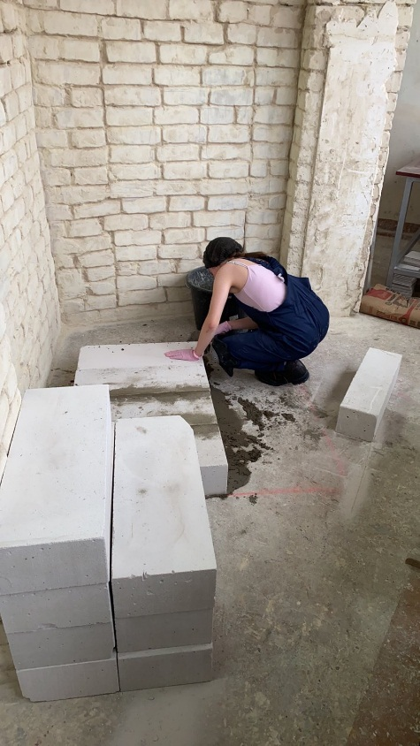
ОБЛИЦОВКА ПЛИТКОЙ

Slide 6
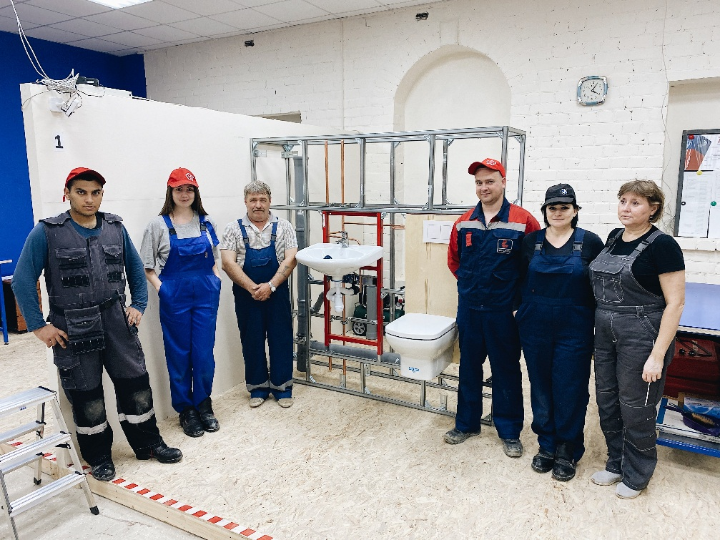
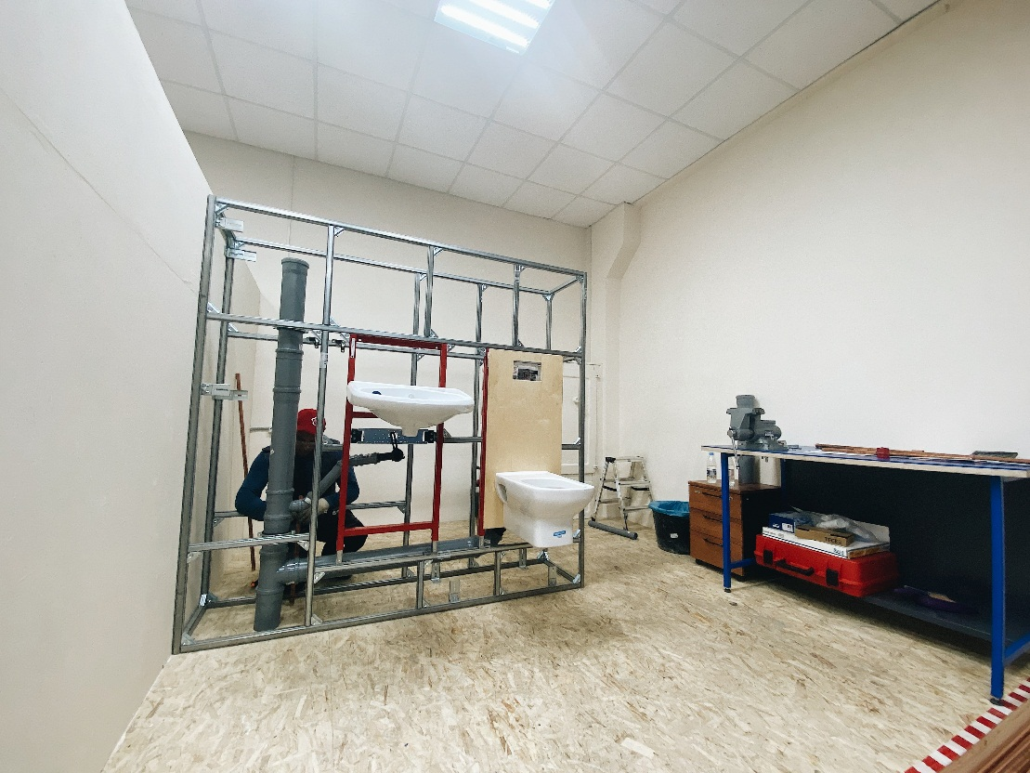
САНТЕХНИКА И ОТОПЛЕНИЕ

Slide 7
Преимущества ДЭ:
в первую очередь для самого выпускника, так как он не просто сдает итоговую работу в виде диплома, но и подтверждает квалификацию в соответствии с международными стандартами;
выпускник получает не только диплом об образовании, но и паспорт компетенции (Skills Passport);
успешное проведение демонстрационного экзамена, поднимается престиж колледжа;
для самого колледжа, так как он может более эффективно оценить свои программы обучения и материальную базу;
для работодателей, во время посещения данного экзамена они могут приглядеться к каждому и предложить место работы в своей организации.

Slide 8
Недостатки ДЭ:
требует большое количество экспертов WorldSkills, которые прошли повышение квалификации, и их должно быть не менее одного на каждого участника;
требует дополнительных финансовых затрат от образовательной организации при изменении требований инфраструктурного листа;
студент, который сдает демонстрационный экзамен, должен быть эмоционально стойким;
психологический барьер непонимания студентами в необходимости прохождения демонстрационного экзамена и боязнь остаться без диплома;
по продолжительности занимает много времени, приходится составлять расписание на несколько дней.

Slide 9
ВЫВОДЫ:
Демонстрационный экзамен будет не только средством оценивания уровня сформированности профессиональных компетенций у будущих специалистов, но и будет выступать связующем звеном между образовательными организациями и работодателями.
С помощью внедрения демонстрационного экзамена как педагогического средства оценивания уровня сформированности профессиональных компетенций может быть достигнута договоренность, а тем самым исчерпано противоречие между профессиональным образованием и требованиями, предъявляемыми работодателями к современному выпускнику.

Slide 10
Спасибо за внимание!

